Slide 1
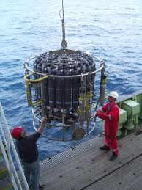



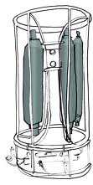

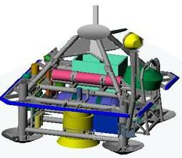
Esplorazione degli oceani:
Boa di superficie
Boe di spinta
Sensore
Menù
Zavorra

